Slide 1
Unidad 3: Estructura de un transceiver inalámbrico
Sistemas de comunicaciones inalámbricas

Slide 2
Transceiver inalámbrico
Diagrama básico
FUENTE DE INFORMACIÓN
CODIFICADOR DE FUENTE
CODIFICADOR DE CANAL
MODULADOR
ACCESO MÚLTIPLE
CANAL
Diversidad y separación de usuarios
Ecualizador
Demodulador
DECODIFICADOR DE FUENTE
DECODIFICADOR DE CANAL

Slide 3
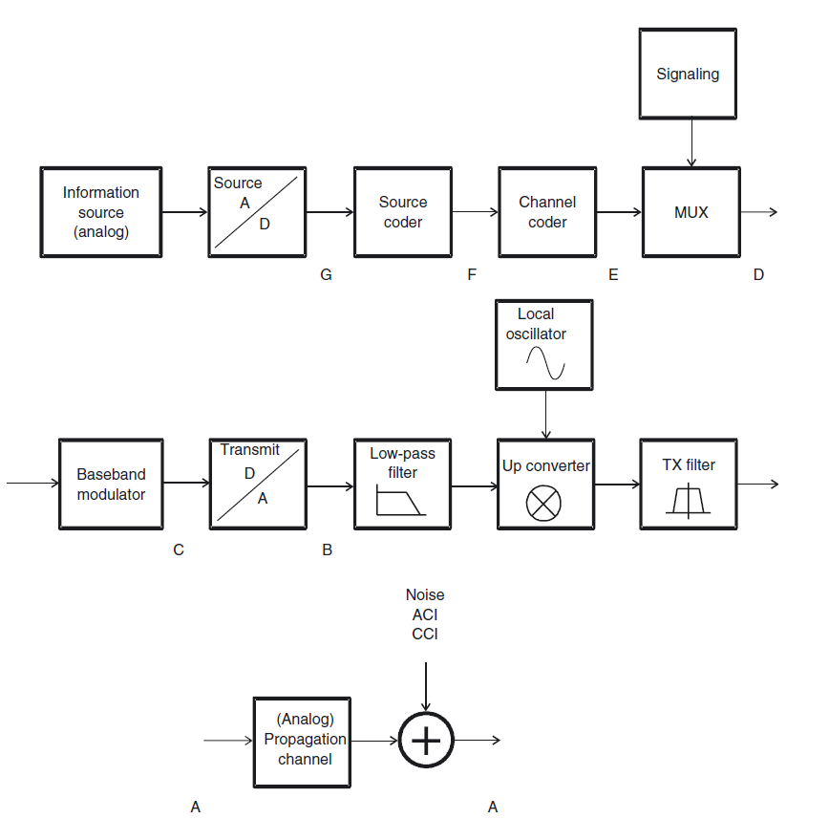
Agrega información de control
Filtrado, Muestreo y conversión A/D
Compresión de datos, remoción de redundancia
Combina datos e información de control.
En sistemas multiusuario combina los diferentes usuarios
Agrega información redundante para hacer mas robusto frrente al ruido/canal.
Codigos reed-salomon, convolucionales, turbo, LDPC,…
Genera un par de señales analógicas (fase y cuadratura
Remueve emisiones fuera de banda
Asigna a los bits de entrada un simbolo complejo.
En este bloque se define:
Espectro de la señal
ISI
PAPR
Remueve componentes espectrales fuera de la banda de operación
Traslación de banda-base a pasabanda (frecuencia de portadora)
Transmisor

Slide 4
Receptor
Amplificación. Fija la sensibilidad del receptor
Filtrado “grueso”.
Traslación de pasabanda (frecuencia de portadora) a banda-base
Selecciona el ancho de banda deseado
Conversión analógica a digital
Obtiene “soft-decisión” de los datos
Sincronización en tiempo y frecuencia
Utiliza las estimaciones “soft” para obtener los datos digitales originales
Reconstruye la señal original bajo las reglas que fue la información codificada originalmente

Slide 5
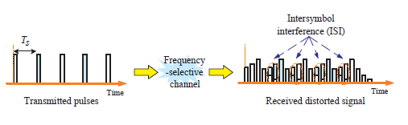
Receptor
En la etapa de demodulación los efectos del canal deben ser removidos→ ecualización.
En el caso de canales selectivos en frecuencia, si el Ts>Td, los pulsos se solapan→interferencia intersimbolo→ECUALIZACIÓN ES REQUERIDA

Slide 6
Receptor
Si se requiere aumentar la tasa de transmisión, Ts disminuye → aumenta la ISI.
Si Ts disminuye, el ancho de banda de transmisión aumenta → canales selectivos en frecuencia.
Los efectos del canal deben ser compensados

Slide 7
Banda Ancha – banda angosta

Slide 8
Canal multicamino

Slide 9
Efecto de la dispersión del canal

Slide 10
ISI y dispersión

Slide 11
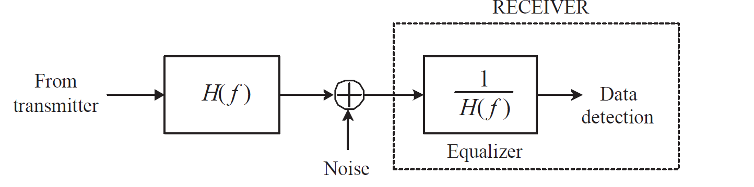
Ecualización

Slide 12
Ecualización
El ecualizador se diseña para compensar la distorsión introducida por el canal.
El ecualizador puede implementarse con un filtro FIR de longitud M.

Slide 13
Ecualización
Ecualizador Zero forcing: remueve la totalidad del ISI
Ecualizador MMSE: remueve el ISI limitando el efecto de aumento de ruido (noise enhancement)

Slide 14
Ecualización- ZF o MMSE

Slide 15
Implementación del ecualizador
Canales largos requieren un ecualizador FIR con gran número de coeficientes.
→la complejidad del receptor aumenta → el costo y consumo de la unidad aumenta

Slide 16
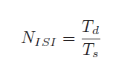
Interferencia Intersímbolo
¿Cuantós símbolos son afectados?
Se solapan/interefieren Nisi símbolos !!
Si aumentamos la tasa de transmision Ts<Td → Aumenta el ISI.
Si Ts<<Td -→ISI=0

Slide 17
ISI
Canales con elevada dispersión en tiempo
Sistemas con elevada tasa de transferencia
Ecualizacion compleja.
¿Solucion?

Slide 18
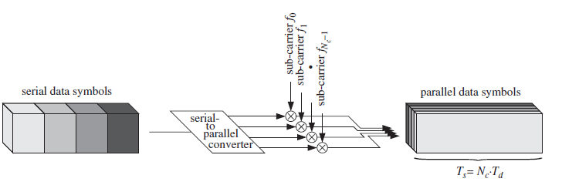
Sistemas de portadoras múltiples
Se convierte una cadena serie de datos de alta velocidad, en N cadenas en paralelo de baja velocidad y se transmiten sobre N portadoras diferentes.
Sistemas de portadoras múltiples
Ts – Tiempo de simbolo
N x Ts – Tiempo de sub-simbolo

Slide 19
Sistemas de portadoras múltiples
El ancho de banda total se divide en N sub-canales.
Si N se elige adecuadamente, el ancho de banda de cada sub-simbolo < ancho de banda de coherencia → canal con respuesta en frecuencia plana.

Slide 20
Sistemas de portadoras múltiples
B/N

Slide 21
Sistemas de portadoras múltiples
Partiendo de un sistema con una tasa de transmisión R y un ancho de banda B.
Asumiendo que Bc<B→canal selectivo en frecuencia.
Si dividimos el canal en N sub-canales, Bn=B/N, y la tasa Rn=R/N. El tiempo de simbolo en cada subcanal es prooporcional a 1/Bn
Si N es grande →Bn<Bc→Canal no-selectivo
Si N es grande →Tn>Td →ISI=0

Slide 22
Sistemas OFDM

Slide 23
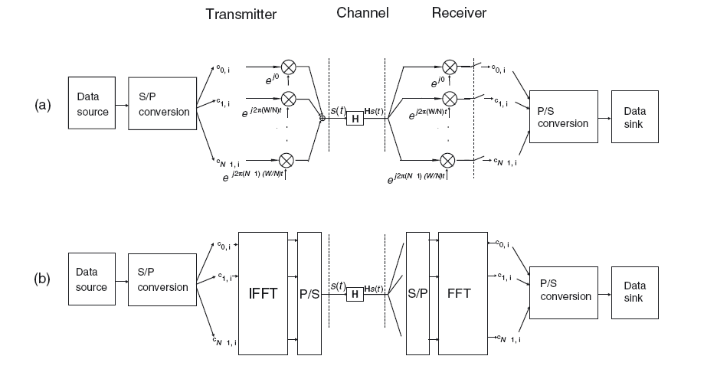
Diagrama en bloques
Implementación analógica e implementación utilizando IFFT

Slide 24
Implementación digital
La transformada discreta de Fourier
La DFT de una secuencia de N valores
La IDFT de una secuencia de N valores
Convolución lineal:
x[n] secuencia de datos, h[n] canal, y[n] salida

Slide 25
Implementación digital
Convolución circular
Si una secuencia x[n] se convoluciona circularmente con h[n], la secuencia original puede obtenerse
Problema!!
La salida del canal es una convolución lineal !!

Slide 26
Implementación digital
El prefijo cíclico:
Cuando una secuencia de datos es transmitida a través de un canal selectivo en frecuencia, la señal recibida es la convolución linear de la señal transmitida y la respuesta impulsiva del canal.
El agregado de un prefijo cíclico convierte la convolución lineal en una convolución circular.
Secuencia longitud N
N+Ncp

Slide 27
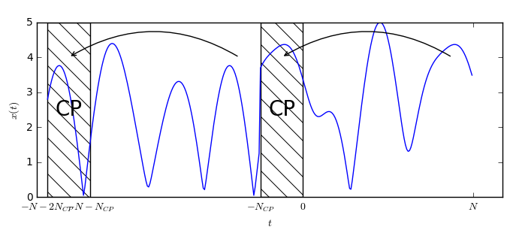
Implementación digital
Prefijo cíclico:
Por cada secuencia de entrada de N muestras, las ultimas Ncp son agregadas al comienzo de la secuencia
Rpta impulsiva canal
El agregado de un prefijo cíclico convierte la convolución lineal en una convolución circular

Slide 28
Implementación digital
Aplicando la DFT (dominio frecuencia)
La señal y[n] tiene N+Ncp muestras, de las cuales las primeras Ncp NO se necesitan para recuperar x[n].
Estas primeras Nc muestras están afectadas por la ISI de las Ncp muestras del símbolo anterior.
Ncp

Slide 29
Circular vs lineal
Ver script Matlab

Slide 30
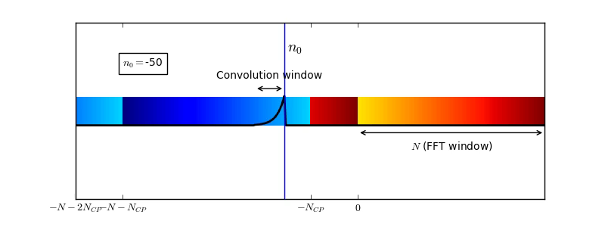
Circular vs lineal

Slide 31
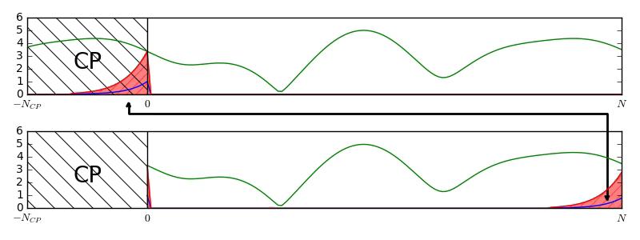
Circular vs lineal

Slide 32
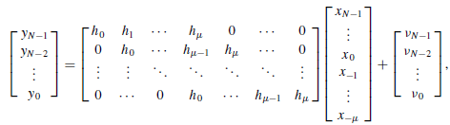
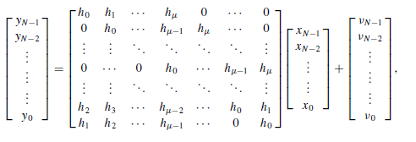
Implementación digital
Representación matricial
Nota: ecuaciones extraídas Wireless communication, Andrea Goldsmith

Slide 33
Implementación digital
El canal modelado como una matriz de convolución circular puede representarse por (factorización utilizando matrices DFT):
Matriz diagonal donde cada
elemento representa la respuesta
En frecuencia del canal en cada indice
De frecuencia

Slide 34
Implementación digital

Slide 35
Implementación digital
En resumen: El agregado del prefijo cíclico (de longitud mayor a la longitud del canal) presenta dos ventajas:
Convierte la convolución lineal en convolución circular → ecualización sencilla.
Elimina la ISI entre símbolos (también denominada interferencia inter-bloque IBI)
Ncp

Slide 36
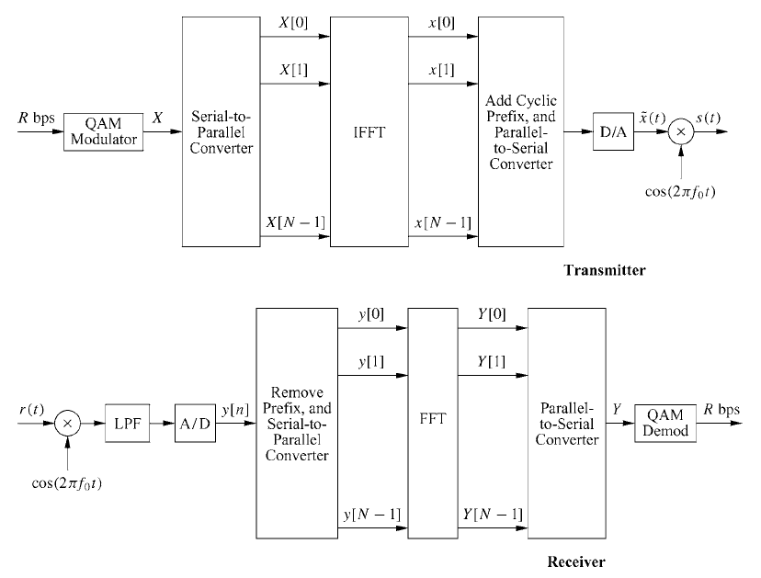
Implementación digital OFDM

Slide 37
Transmisor OFDM
m=4
Mapeo
X[0]
X[1]
X[N-1]
mapeo
0 0 1 0 1 1 1 0…0 0 1…. 01
m=2
X[0]=1+j
X[1]=-1+j
X[N-1]=1-j
Número de bits por símbolo OFDM=N x m
m=1 BPSK
m=2 4-QAM
m=4 16-QAM

Slide 38
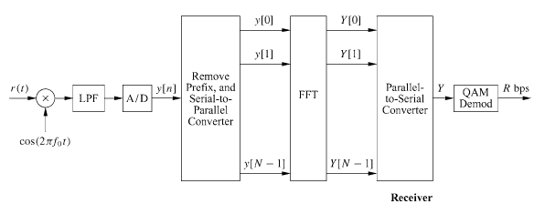
Receptor OFDM
Ecualización + demodulación
Conversión pasabanda a banda-base
Demodulador
Forma una secuencia de N+Ncp muestras y remueve el prefijo
N
0 0 1 0 1 1 1 0…0 0 1…. 01
Ncp

Slide 39
Formas de onda en un transmisor OFDM
Valor pico
Canal
Valor medio
Señal dominio tiempo

Slide 40
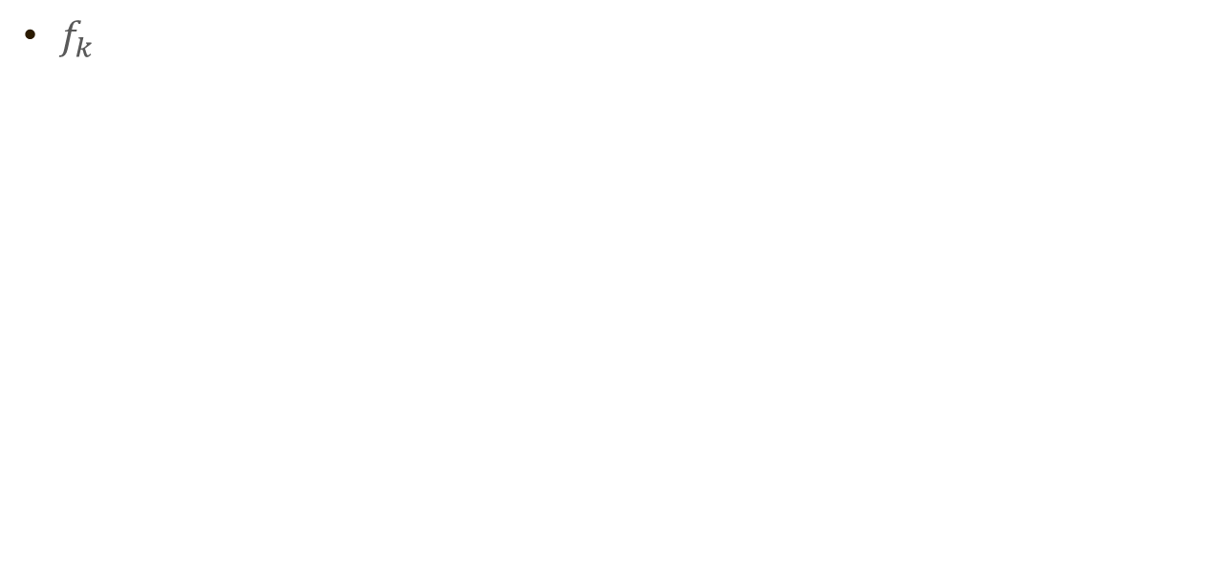


Espectro de OFDM
Arquitectura Básica de un transmisor OFDM
$f_{k}$
Periodo del símbolo
PSD de un proceso aleatorio:
Símbolo complejo
$$f_{k}=k/T$$
$$T_{AV} es un numero de simbolos grande$$
PSD de una señal OFDM:
PSD de la subportadora k

Slide 41
Espectro de OFDM
Calculo de la PSD para portadoras individuales
PSD de la subportadora k
La representación en dominio tiempo de la portadora k
La transformada continua de FOURIER se puede escribir como:
Densidad espectral de potencia de la
portadora k

Slide 42
Espectro de OFDM
La PSD de una señal OFDM es la suma del espectro de sus N portadoras
Elevada emisión fuera de banda !!

Slide 43
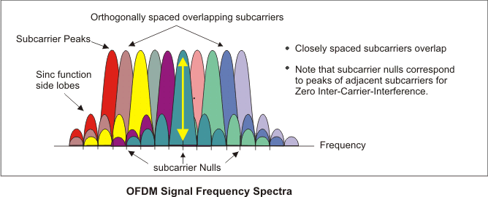
Espectro de OFDM

Slide 44
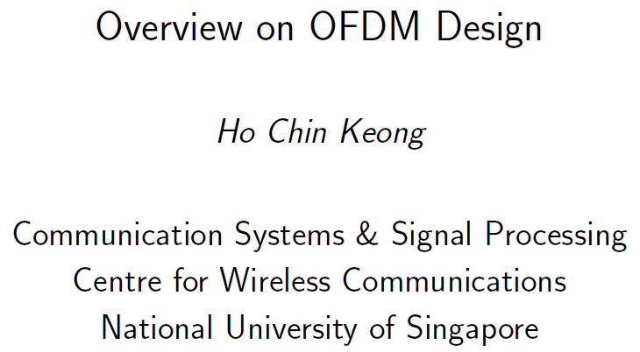
Espectro de OFDM
De:

Slide 45
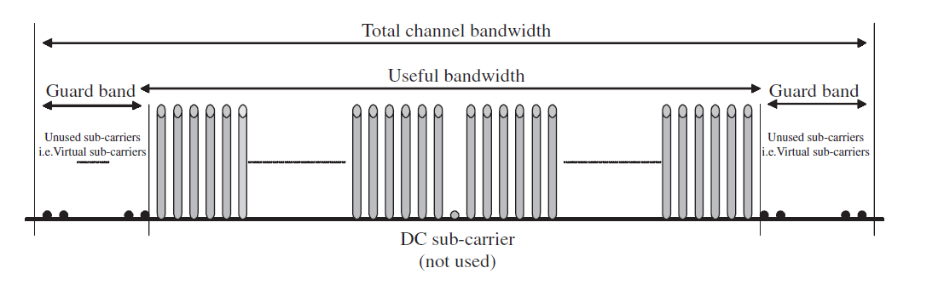
Portadoras virtuales
Para confinar el ancho de banda de transmisión se utilizan portadoras nulas a ambos del espectro (null-carriers o guard subcarriers).
Se utilizan tambien sub-portadoras nulas en el centro del espectro (DC)

Slide 46
Conversión D/A y A/D. Muestreo
OFDM es implementada digitalmente utilizando IFFT/FFT.
En el transmisor, la señal a la salida de la IFFT es convertida a analógica para luego ser procesada por la etapa de RF (up-conversion y amplificación).
Los conversores D/A y A/D se deben seleccionar en función de:
Tasa de muestreo
Resolución
Rango dinamico
Resoluciones típicas: A/D >10 bits, D/A>8bits

Slide 47
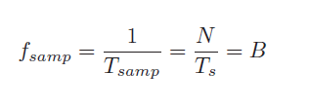

Conversión D/A y A/D. Muestreo
La tasa de muestreo debe verificar el criterio de Nyquist
En general se utiliza un tasa de muestreo mayor

Slide 48
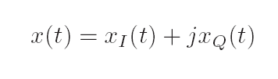
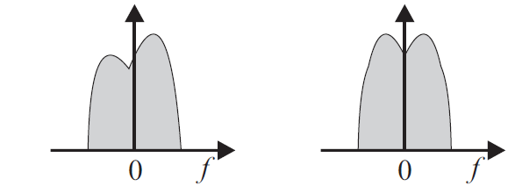
Traslación en frecuencia (Up-conversion)
Usualmente las señales digitales son señales complejas, debido a que se pueden procesar en forma mas eficiente (DSP).
Señales banda-base
Si x(t) es real
Los canales de comunicaciones son siempre “reales” y señales complejas NO pueden transmitirse sin un procesamiento previo !!!

Slide 49
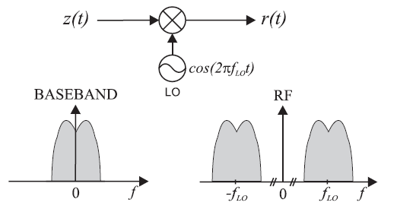
Traslación en frecuencia (Up-conversion)
La señal banda-base es traslada a la frecuencia de portadora del sistema.
Este proceso se denomina mezclado
Mezclado real: x(t) y el oscilador local son ambas reales
x(t)

Slide 50
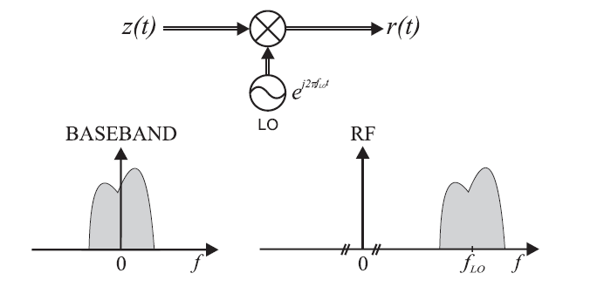
Traslación en frecuencia (Up-conversion)
Mezclado complejo: x(t) es multiplicado por una señal de oscilador local de valor complejo
x(t)

Slide 51
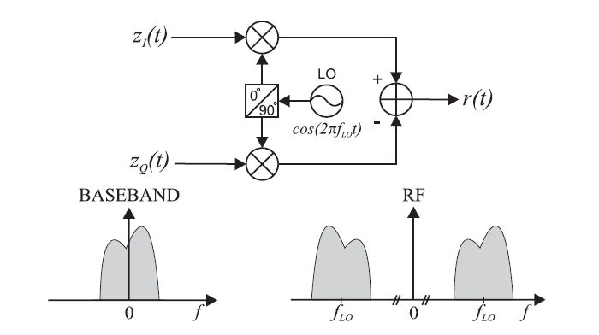
Transmisión pasabanda
Modulación I/Q es utilizada en los sistemas inalámbricos para transmitir señales complejas sobre canales reales.
Las componentes de la señal mensaje son moduladas por dos funciones trigonométricas 90 grados desfasadas.

Slide 52
Implementación modulación IQ
Conversión directa

Slide 53
Implementación modulación IQ
El conversor debe operar a frecuencias de muestreo del orden de la frecuencia de portadora
Conversión directa (all-digital)

Slide 54
OFDM
Mas detalles en las próximas clases

